Slide 1
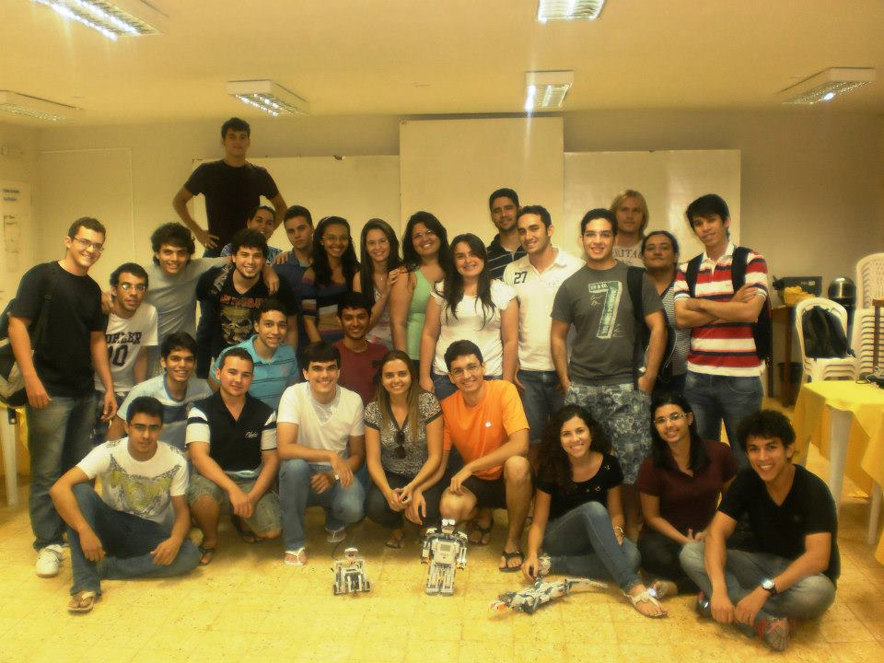


TREINAMENTO DE ROBÓTICA 2016

Slide 2
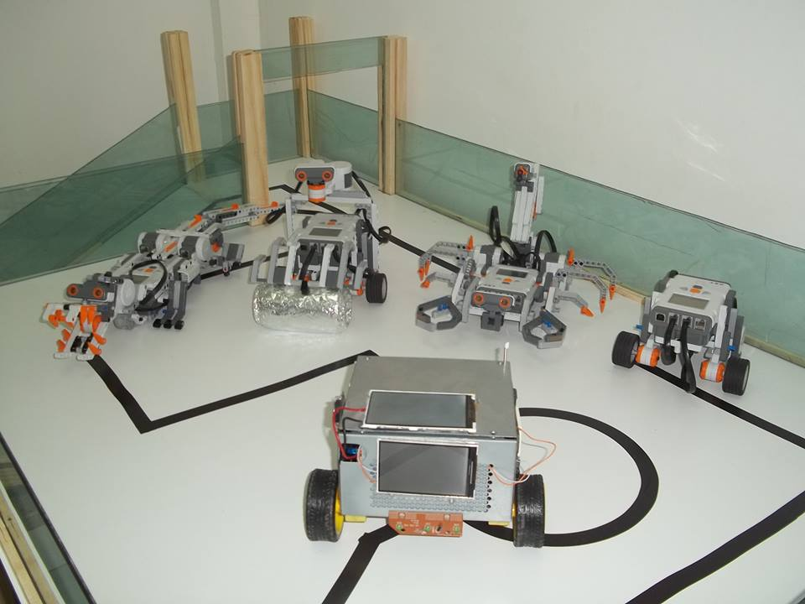
HISTÓRIA
2012
2013
1 Escola
E. E. Raimundo Gurgel
Nº participantes
6 alunos
Prêmios
OBR: 2º lugar regional
Classificação
nacional
3 Escolas
E. M. Dinarte Mariz
E. M. Marineide Pereira
E. M. Rotary
Nº participantes
24 alunos
Prêmios
OBR: 4º lugar regional
Prêmio escola pública

Slide 3
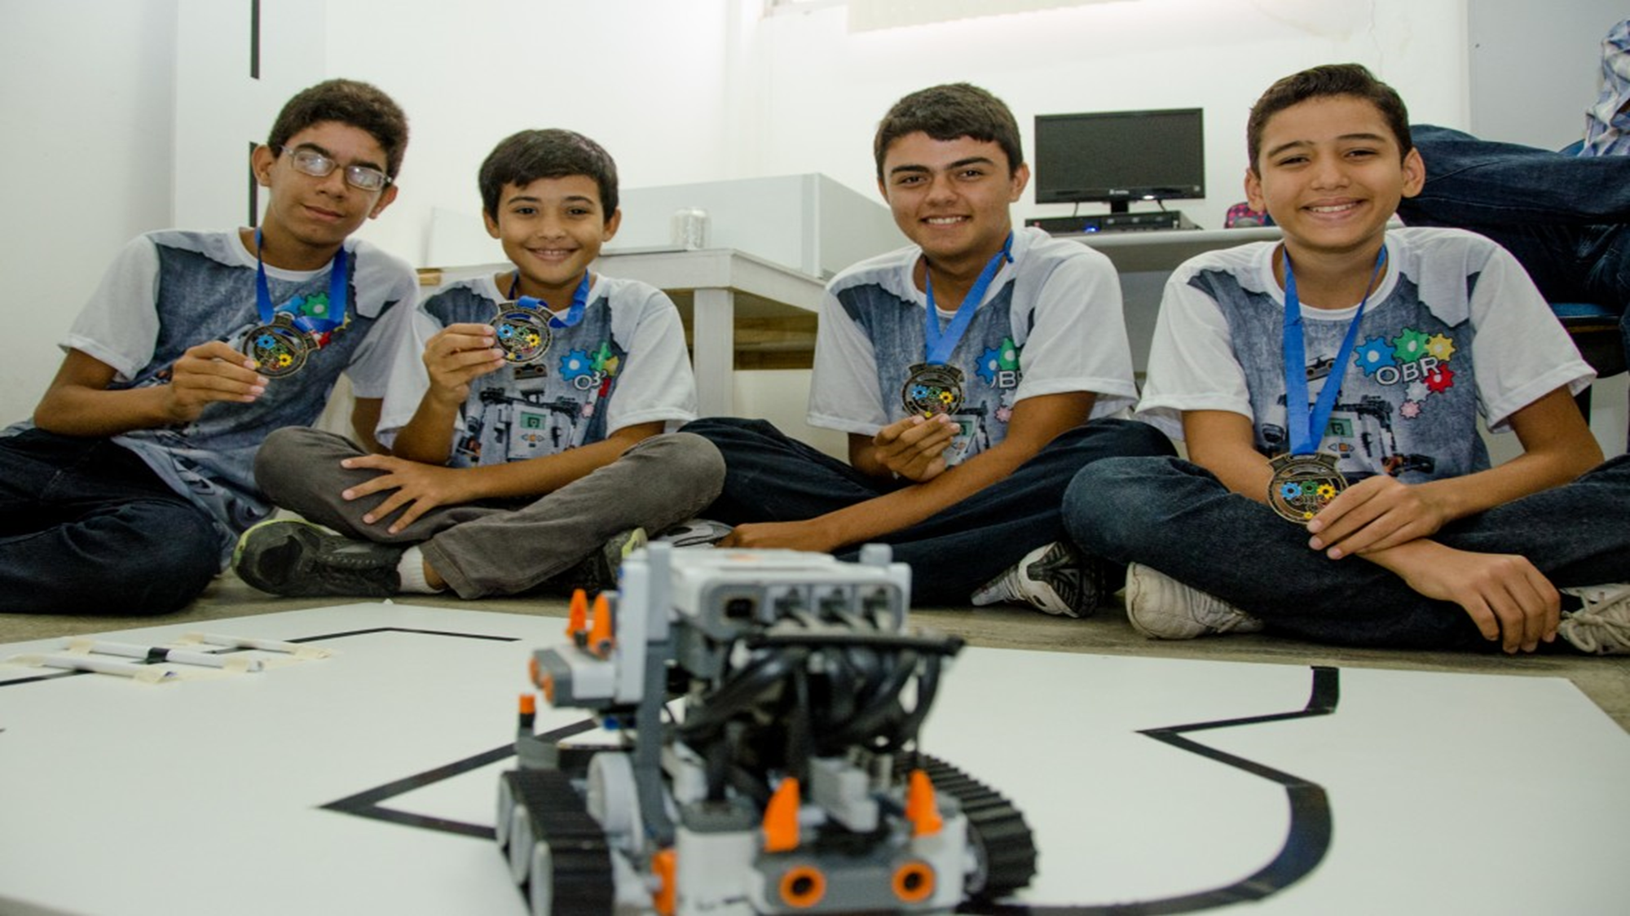
HISTÓRIA
2014
2015
5 Escolas
E. M. Dinarte Mariz
E. M. Duarte Filho
E. M. Marineide Pereira
E. M. Francisco de Assis
E. M. Rotary
Nº participantes
200 alunos
Prêmios
OBR: Prêmio Elegância
Prêmio Inovação
Prêmio Estreante
3º lugar regional
5º lugar nacional
4 Escolas
E. M. Dinarte Mariz
E. M. Duarte Filho
E. M. Marineide Pereira
E. M. Rotary
Nº participantes
110 alunos
Prêmios
OBR: Prêmio escola pública
MNR: 2 Trabalhos aprovados
4 bolsas ICJ CNPq
FLL: Participação

Slide 4

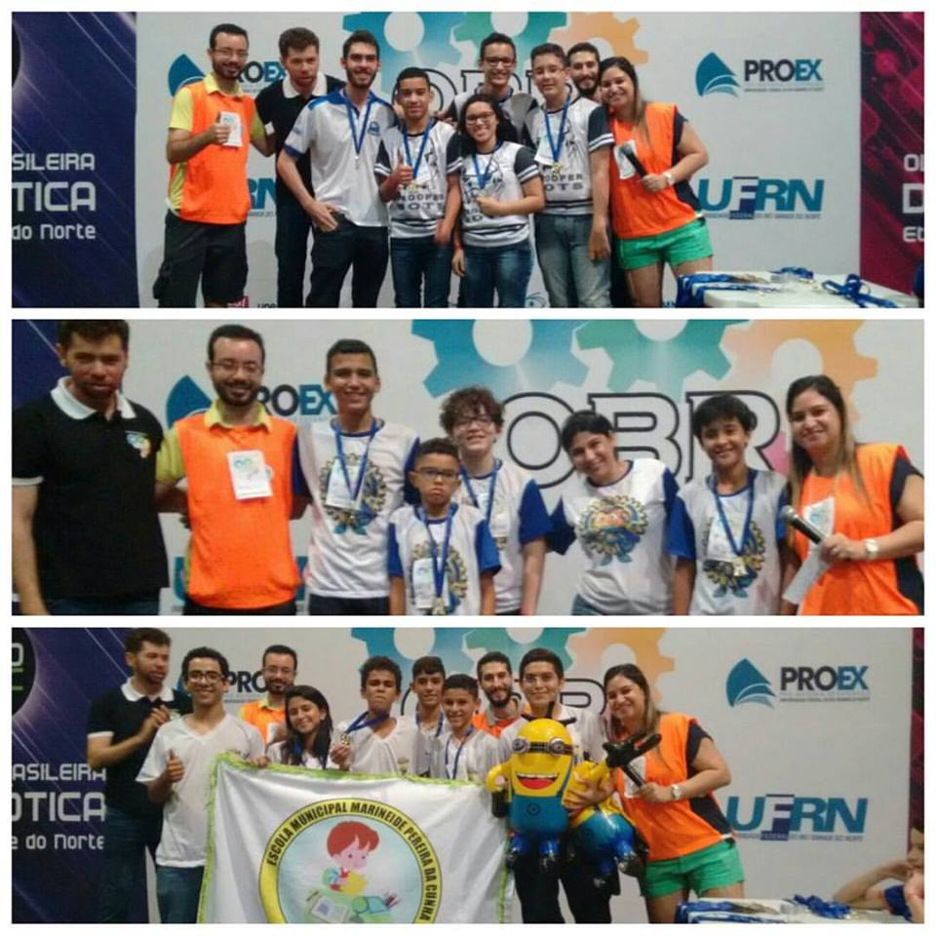
HISTÓRIA
2016
4 Escolas
E. M. Dinarte Mariz
E. M. Duarte Filho
E. M. Marineide Pereira
E. M. Rotary
Nº participantes
130 alunos
Prêmios
OBR: Prêmio Melhor Escola Pública
Prêmio Melhor Programação
Prêmio Dedicação

Slide 5

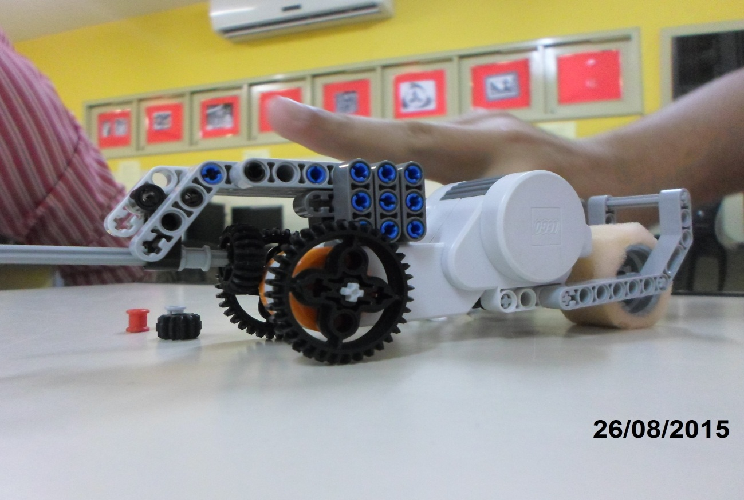
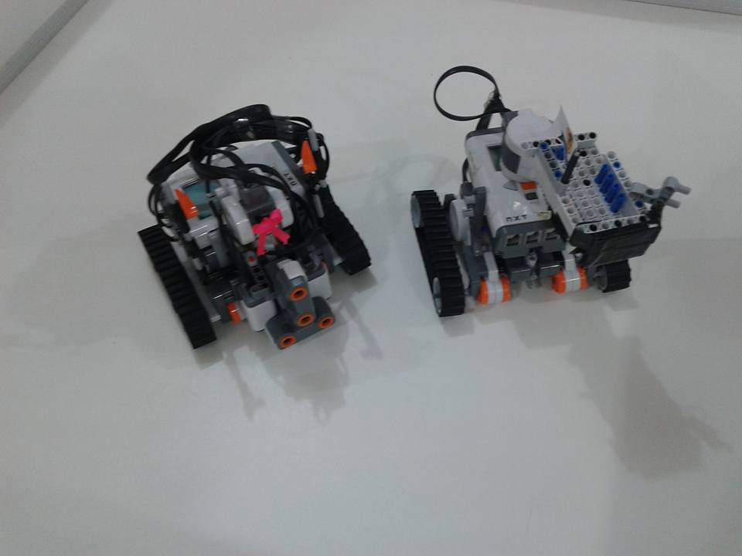
PROJETOS MNR
Escola Municipal Marineide Pereira da cunha

Slide 6
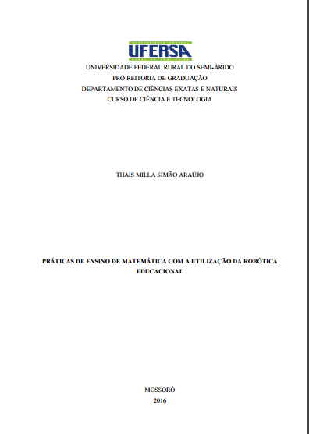
PROJETOS MNR
Escola Municipal Marineide Pereira da cunha

Slide 7
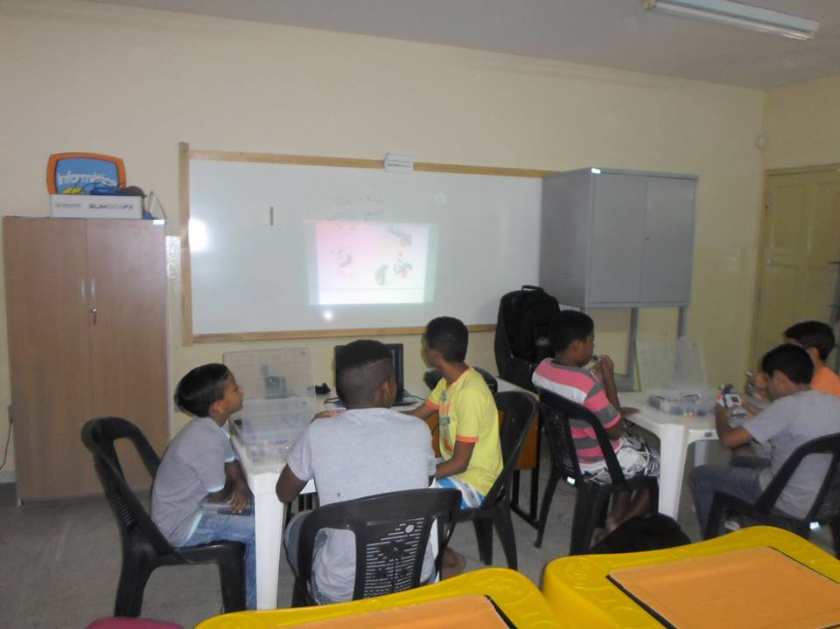
COMO FUNCIONAM AS AULAS?
1º Momento
Resolução de questões para:
Desenvolver a lógica dos alunos
Desenvolver a investigação científica
Desenvolver a resolução dos problemas em equipe
Prepará-los para a OBR TEÓRICA
2º Momento
Montagem de robôs (guiada ou livre)
Resolver determinadas tarefas/problemas
Identificar e corrigir possíveis erros

Slide 8
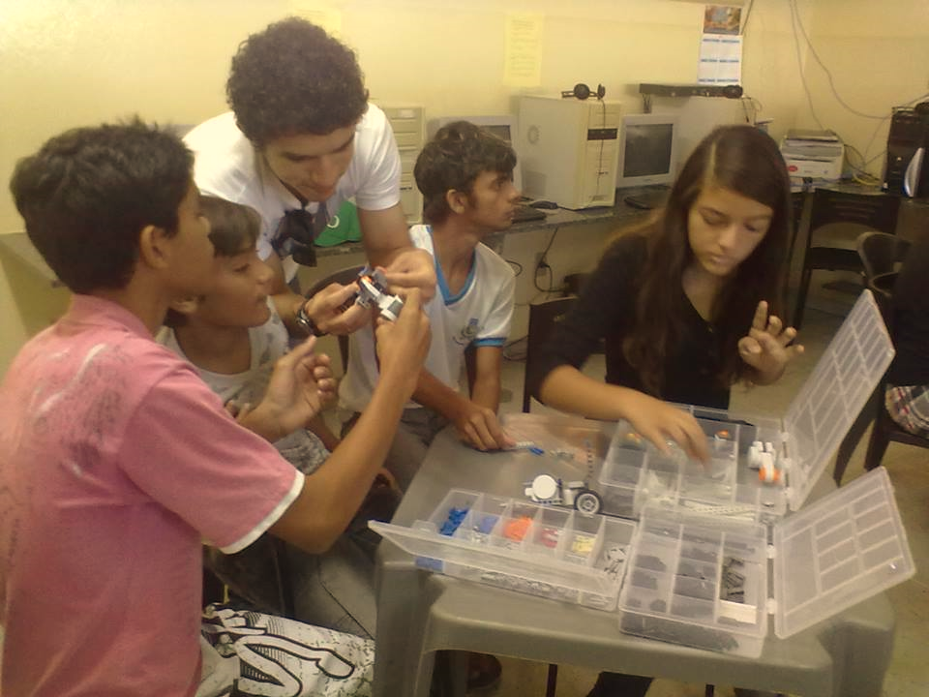
QUAL A FUNÇÃO DO MONITOR?
Planejar e ministrar as aulas

Slide 9

PROJETO NA MÍDIA

